Slide 1
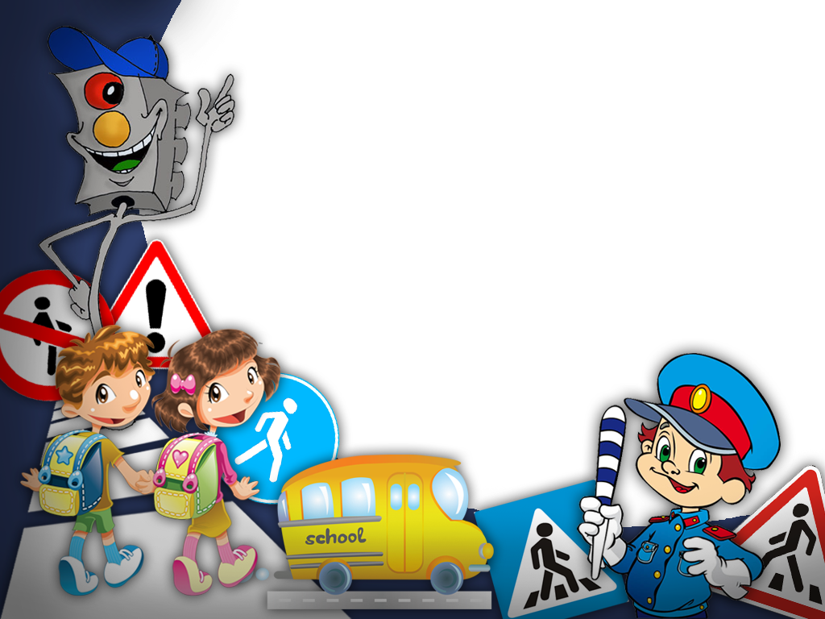
МДОУ «Детский сад № 95»
Г. Ярославль
Книжки – малышки «Дорожная азбука»

Slide 2
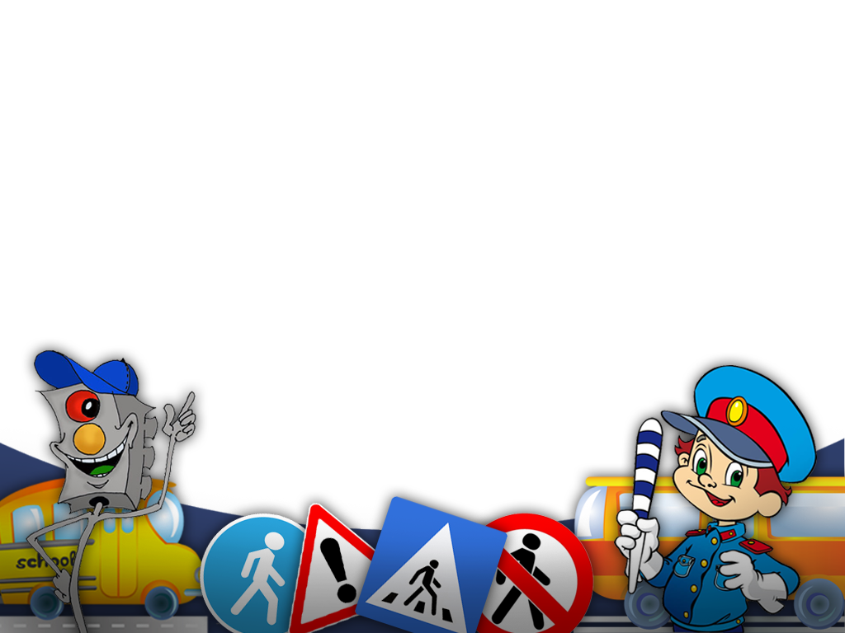
Участники:
Журавлёва Елизавета, Сосновкина Анна, Варфоломеева Анастасия, Мяснов Матвей, Рубченков Тихон, Серанов Фёдор, Смертин Тимофей.

Slide 3
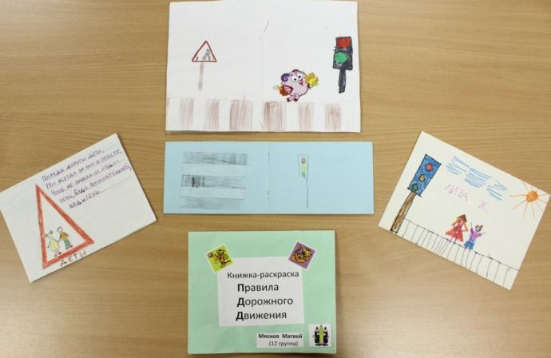

Slide 4
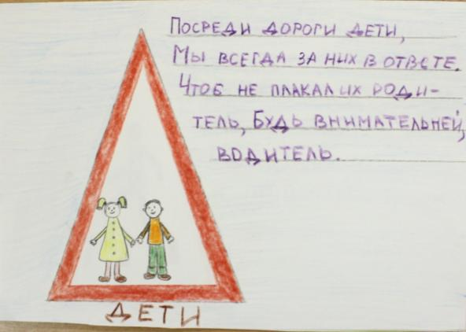

Slide 5
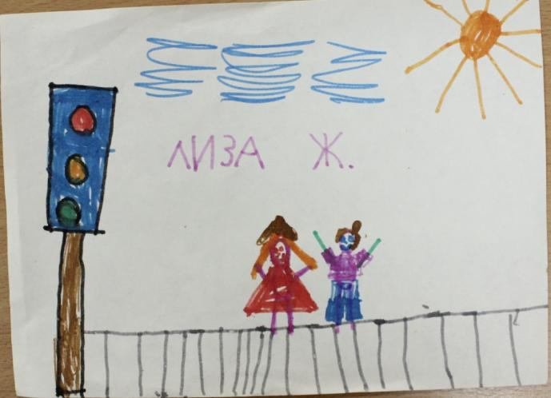

Slide 6
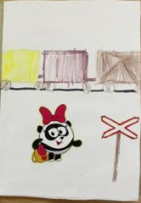
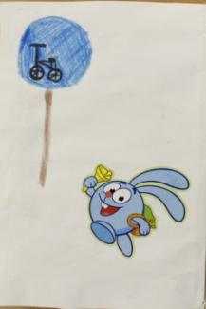
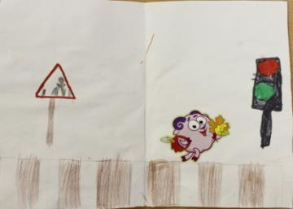

Slide 7
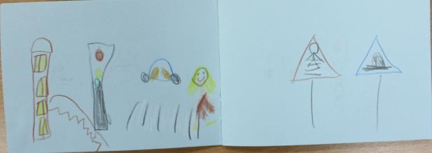
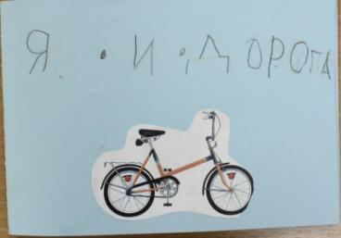

Slide 8
